Slide 1
Het energie-effect van een chemische reactie.

Slide 2
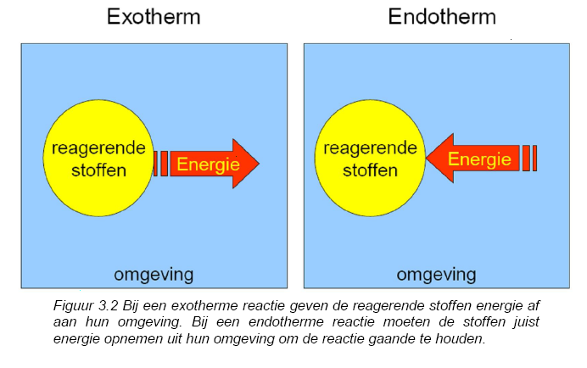

Slide 3
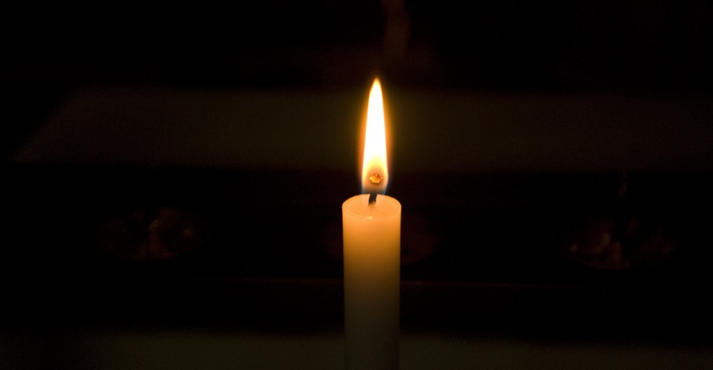
Kaarsvet verbranden

Slide 4
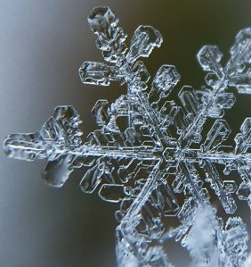
Kaarsvet verbranden
IJskristal vormen

Slide 5
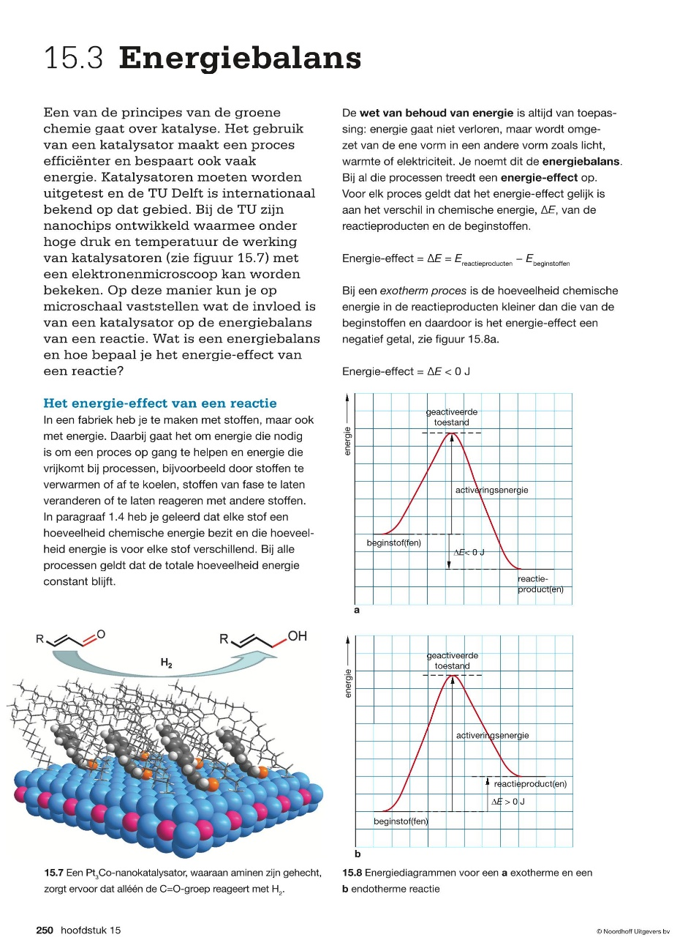
Kaarsvet verbranden
IJskristal vormen

Slide 7
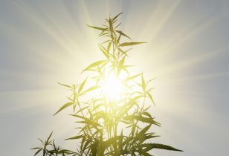
Fotosynthese

Slide 8
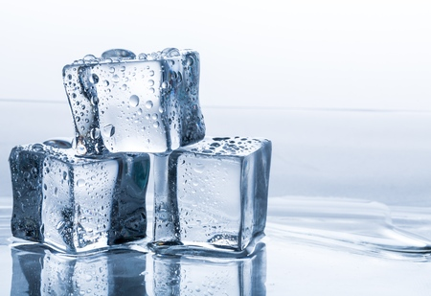
Fotosynthese
IJs smelten

Slide 9
Fotosynthese
IJs smelten

Slide 10
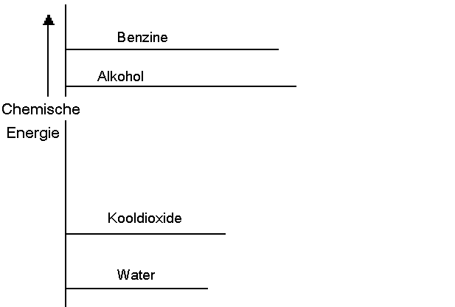

Slide 11
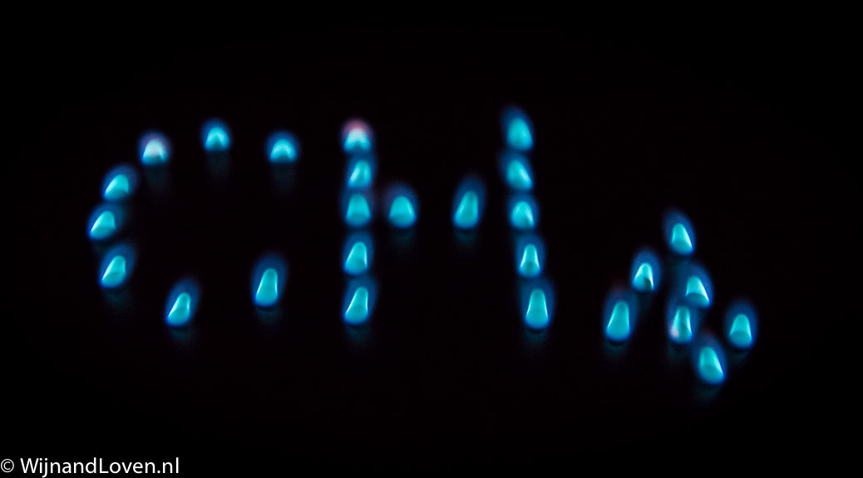
Hoeveel energie komt er vrij bij de verbranding van methaan ?

Slide 12
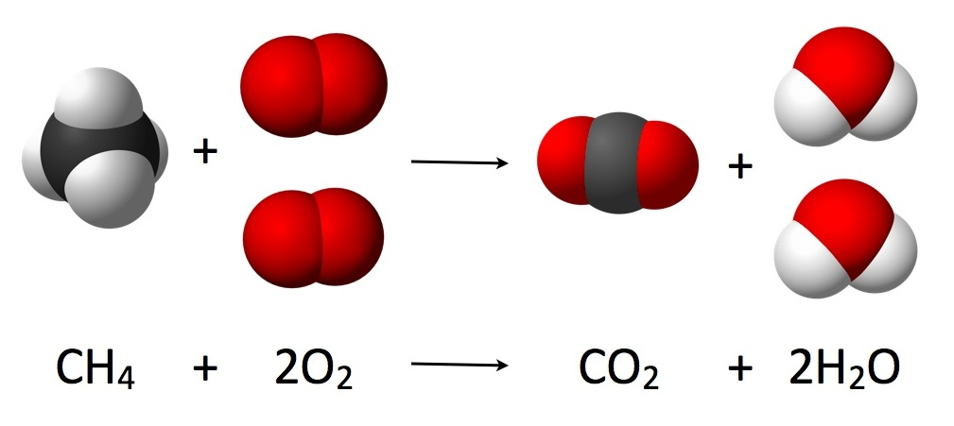

Slide 14
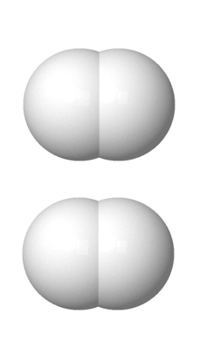

Slide 19
vormen vormen

Slide 20
ontleden vormen vormen

Slide 21
ontleden vormen vormen

Slide 22
Tabel 57A en B
-(-0,75.10⁵ J)
ontleden vormen vormen

Slide 23
Tabel 57A en B
-(-0,75.10⁵ J)
-3,935.10⁵ J
ontleden vormen vormen

Slide 24
Tabel 57A en B
-2,86.10⁵ J x 2
-(-0,75.10⁵ J)
-3,935.10⁵ J
ontleden vormen vormen

Slide 25
-2,86.10⁵ J x 2
-(-0,75.10⁵ J)
-3,935.10⁵ J
ΔE
ontleden vormen vormen

Slide 26
-2,86.10⁵ J x 2
-(-0,75.10⁵ J)
-3,935.10⁵ J
ΔE
ontleden vormen vormen
ΔE = vormingswarmte reactieproducten – vormingswarmte beginstoffen

Slide 27
-2,86.10⁵ J x 2
-(-0,75.10⁵ J)
-3,935.10⁵ J
ΔE
ontleden vormen vormen
ΔE = -3,935.10⁵J + 2 x (-2,86.10⁵J ) – (- 0,75.10⁵ J ) = -8,91.10⁵J
ΔE = vormingswarmte reactieproducten – vormingswarmte beginstoffen

Slide 28
-2,86.10⁵ J x 2
-(-0,75.10⁵ J)
-3,935.10⁵ J
ΔE
ontleden vormen vormen
ΔE = -3,935.10⁵J + 2 x (-2,86.10⁵J ) – (- 0,75.10⁵ J ) = -8,91.10⁵J
Per mol methaan komt er 8,91. 10⁵J aan energie vrij.
ΔE = vormingswarmte reactieproducten – vormingswarmte beginstoffen

